Slide 1
PROYECTO DE CAMPO SKP-CNH
Proyección financiera
Situación jurídica

Slide 2
Consideraciones jurídicas y contractuales
SKP cuenta con Contrato de Concesión para explotación de hidrocarburos con CNH.
La causa motivadora del contrato es buscar inversión para instalar infraestructura técnica necesaria para la extracción de hidrocarburos.
La concesión otorgada a SKP es por 27 años con posibilidad de extender por dos periodos de 5 años más (Total 37 años).

Slide 3
Consideraciones jurídicas y contractuales
La CNH (Gobierno del País) cede al concesionario el 55% del total de hidrocarburos producidos (extraídos) para su comercialización.
Toda la venta está asegurada con PEMEX.
Los hidrocarburos siempre se pagan a precio de mercado calculado en dólares americanos.

Slide 4
Consideraciones jurídicas y contractuales
El inversionista entra a SKP como socio en el porcentaje de participación que sea determinado y es obligación de SKP actualizar la modificación de estatutos sociales.
Adicionalmente se firma contrato ante notario con los términos de la participación en la sociedad, montos de inversión y participación en las utilidades del negocio

Slide 5
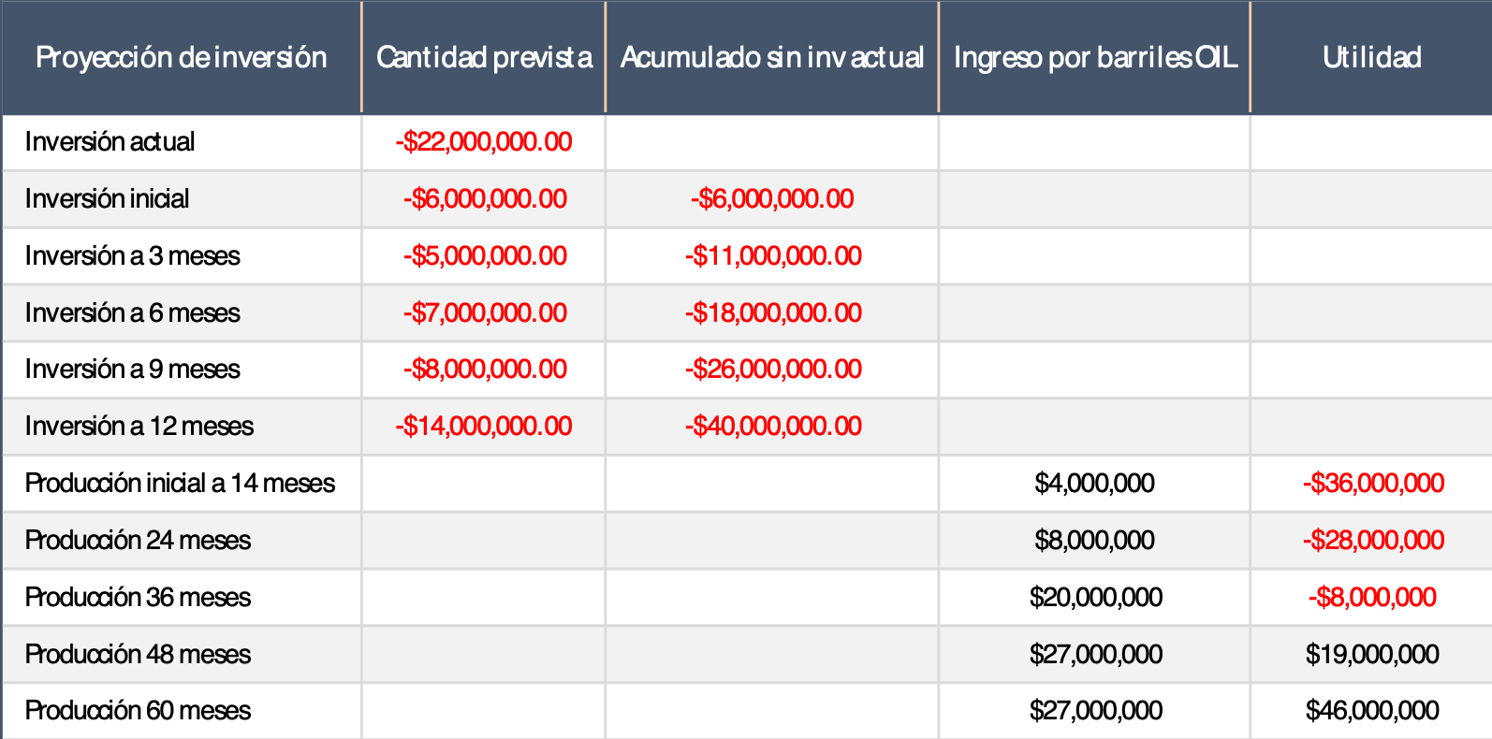
Proyección financiera
Inversión ya efectuada para estudios
Proyección de la inversión adicional
Proyección de ingresos por venta de hidrocarburos

Slide 6
Proyección financiera - Gráfica
Inicia el periodo de rendimientos, mismo que se extenderá, al menos, 20 años
Recuperación de la inversión
(Punto de equilibrio)
Inicia periodo de producción
Periodo de inversión

